Slide 1
Educação de Jovens e Adultos
6° AO 9° ANO
LÍNGUA PORTUGUESA
SECRETARIA MUNICIPAL DE EDUCAÇÃO E CULTURA DE ALFENAS
Próxima Página

Slide 2
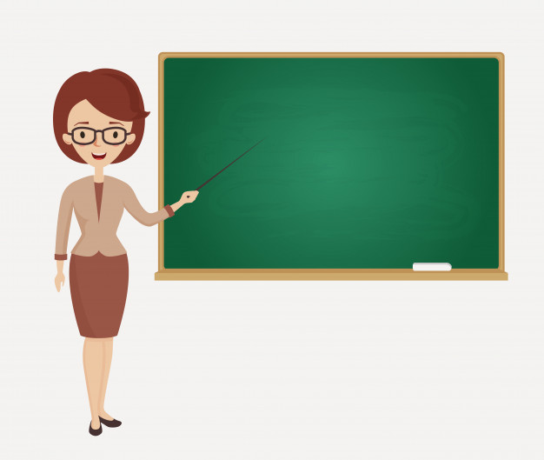
NÃO HÁ NECESSIDADE DE REALIZAR A IMPRESSÃO DESTE MATERIAL.
AS ATIVIDADES NÃO SÃO OBRIGATÓRIAS.
OS ALUNOS IRÃO REVER ESTAS ATIVIDADES NA VOLTA ÀS AULAS.
VAMOS COMEÇAR!

Slide 3
REALIZE A LEITURA DA CARTILHA PARA A RESOLUÇÃO DAS ATIVIDADES PROPOSTAS.
Clique sobre o link para ter acesso a cartilha
https://drive.google.com/file/d/1WoyueUThO-nxSdyKAnOOgd7SHI4m9jOE/view?fbclid=IwAR2VG49PA8Y8BeUoPEAimUSzWotsFsndPTF-A4I9ycLgx3X5dzbHh10FsdU
Página Anterior
Próxima Página

Slide 4
01
O que é o coronavírus?
Responda em seu caderno
A
É um vírus que causa aumento de glândulas salivares.
B
Uma família de vírus que causam infecções respiratórias.
C
É um vírus transmitido através de relações sexuais ou pelo sangue.
D
Vírus que causa dores no abdômen, cansaço, falta de apetite, dores nas juntas e cor amarelada na pele e nos olhos.
Fonte: https://tenor.com/search/pensando-gifs
Página Anterior
Próxima Página

Slide 5
02
Existem várias maneiras de nos protegermos. Vamos ver se você está
ligado? Qual alternativa é considerada correta?
Responda em seu caderno
A
Ficar em ambientes com muitas pessoas juntas, evitando abraços e apertos de mão.
B
Compartilhar objetos de uso pessoal como copos e talheres.
C
Ficar em casa, usar álcool em gel e máscara.
D
Manter os ambientes bem ventilados, não sendo necessário sua limpeza.
Fonte: https://tenor.com/search/pensando-gifs
Página Anterior
Próxima Página

Slide 6
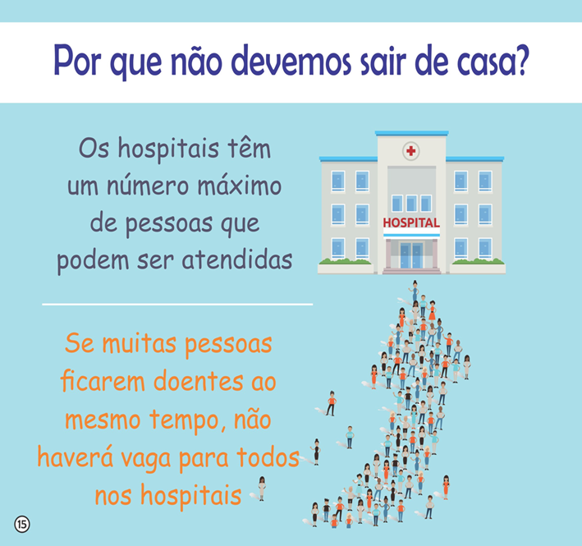
03
O verbo “haver” nos sentidos de “existir”, “acontecer”, “ocorrer” é um verbo impessoal, ou seja, não possui sujeito. Os tempos verbais indicam o momento em que ocorre essa ação, sendo assim, a palavra “haverá” está empregada em qual tempo verbal?
Responda em seu caderno
Observe a informação a seguir:
A
Passado
Fonte: https://tenor.com/search/pensando-gifs
B
Presente
C
Pretérito
D
Futuro
Fonte: https://drive.google.com/file/d/1WoyueUThO-nxSdyKAnOOgd7SHI4m9jOE/view?fbclid=IwAR2VG49PA8Y8BeUoPEAimUSzWotsFsndPTF-A4I9ycLgx3X5dzbHh10FsdU
Página Anterior
Próxima Página

Slide 7
04
As palavras destacadas pertencem a qual classe gramatical?
Responda em seu caderno
A
Verbo
B
Adjetivo
C
Substantivo
D
Numeral
Fonte: https://tenor.com/search/pensando-gifs
Fonte: https://drive.google.com/file/d/1WoyueUThO-nxSdyKAnOOgd7SHI4m9jOE/view?fbclid=IwAR2VG49PA8Y8BeUoPEAimUSzWotsFsndPTF-A4I9ycLgx3X5dzbHh10FsdU
Página Anterior
Próxima Página

Slide 8
Educação de Jovens e Adultos
MATEMÁTICA
SECRETARIA MUNICIPAL DE EDUCAÇÃO E CULTURA DE ALFENAS
Próxima Página

Slide 9
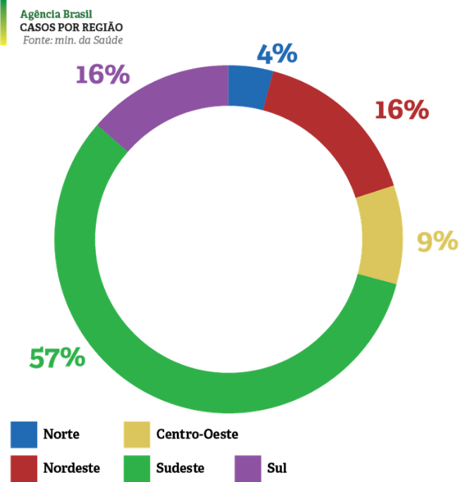
01
Analisando o gráfico, verifique qual região do nosso país possui maior quantidade de casos.
Responda em seu caderno
Casos de Coronavírus por Região
A
Norte
B
Nordeste
C
Sudeste
D
Sul
Fonte: https://tenor.com/search/pensando-gifs
E
Centro-Oeste
Página Anterior
FONTE: MIN. SAÚDE
Próxima Página

Slide 10
02
Uma farmácia vendeu 1.800 frascos de álcool em gel no mês passado, neste mês vendeu 10% a mais. Quantos frascos foram vendidos neste mês?
Responda em seu caderno
A
1900
B
2000
C
1980
D
1960
Fonte: https://tenor.com/search/pensando-gifs
Fonte: http://www.cromg.gov.br/oms-e-anvisa-lancam-campanha-3/
Página Anterior
Próxima Página

Slide 11
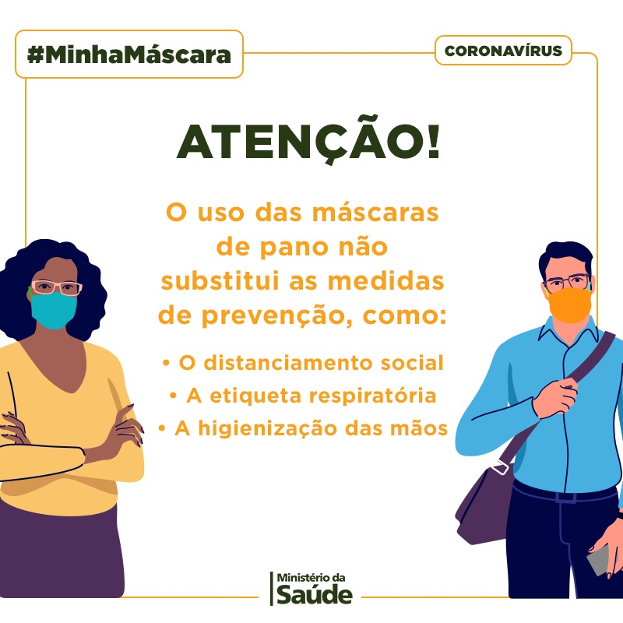
03
Um atacadista obteve um lucro de R$1.200,00 em vendas de máscaras e vai investir 30% do lucro em novas mercadorias. Qual o valor que vai ser investido?
Responda em seu caderno
A
320
B
360
C
460
D
600
https://tenor.com/search/pensando-gifs
Fonte: https://www.fiocruzbrasilia.fiocruz.br/covid-19-orientacoes-sobre-o-uso-de-mascaras-de-protecao/
Página Anterior
Próxima Página

Slide 12
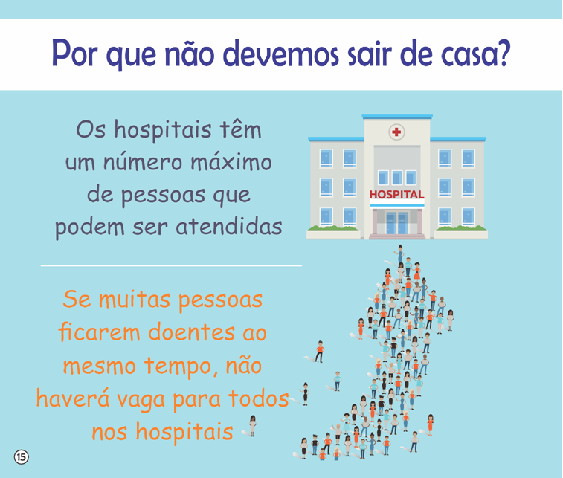
04
Um hospital possui 100 leitos para atendimentos para casos de coronavírus, sendo que 85% da sua capacidade já se encontram ocupados. Quantos leitos ainda restam?
Responda em seu caderno
A
20
B
25
C
30
D
15
Fonte: https://tenor.com/search/pensando-gifs
Fonte: https://drive.google.com/file/d/1WoyueUThO-nxSdyKAnOOgd7SHI4m9jOE/view?fbclid=IwAR2VG49PA8Y8BeUoPEAimUSzWotsFsndPTF-A4I9ycLgx3X5dzbHh10FsdU
Página Anterior
Próxima Página

Slide 13
GABARITO
PORTUGUÊS
MATEMÁTICA
01
B
01
C
02
C
02
C
03
D
03
B
04
C
04
D
Página Anterior
Fim

Slide 14
Siga as dicas que você aprendeu e se cuide!
TCHAU!!!
Referência da imagem: https://br.pinterest.com/pin/388928117819787774/

